Slide 1
第九章 浮力
第2节 阿基米德原理

Slide 2
知识回顾
思考：
由甲乙两图可知，物体受到的浮力为多少？
甲
乙

Slide 3
思考：
与乙图相比较，丙图中弹簧测力计的示数变大变小？
甲
乙
丙

Slide 4
思考：
与丙图相比较，丁图中弹簧测力计的示数变大变小？
甲
乙
丙
丁

Slide 5
思考：
与丁图相比较，戊图中弹簧测力计的示数变大变小？
甲
乙
丙
丁
戊

Slide 6
甲
乙
丙
丁
戊
分析总结浮力大小的影响因素有哪些？

Slide 7
一、浮力大小的影响因素
1、浮力的大小与液体的密度有关。
2、浮力的大小与物体排开液体的体积有关。
3、浮力的大小与浸没在液体中的深度无关。
继续探究浮力大小与液体密度和排开液体体积的精确关系？

Slide 8
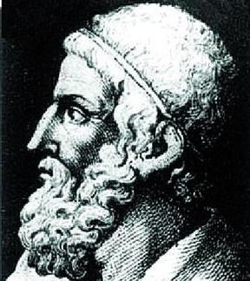
两千多年以前，希腊学
者阿基米德为了鉴定金王冠
是否是纯金的，要测量王冠
的体积，冥思苦想了很久都
没有结果。一天，他跨进盛
满水的浴缸洗澡时，看见浴缸里的水向外溢，他忽然想到：物体浸在液体中的体积，不就是物体排开液体的体积吗？

Slide 9
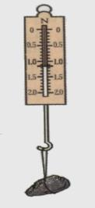
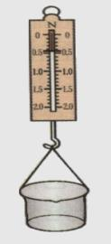
二、阿基米德探究实验
实验器材：石块、铝块、铁块、溢水杯、空杯、测力计、水
1.15N
0.45N
实验步骤：
（1）用弹簧测力计先测出石块的重力G
（2）用弹簧测力计再测出空杯子的重力G_{杯}

Slide 10
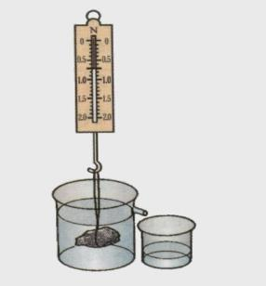
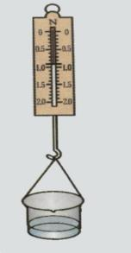
（3）把石块浸没在盛满水的溢水杯里，用空杯承接从溢水杯里被排开的水，读出此时弹簧测力计的示数F′。
0.70N
0.90N
（4）用弹簧测力计测出承接了水后杯子的总重 G_{总} 。

Slide 11
1.15N
0.45N
0.70N
0.90N
G
G_{杯}
F′
G_{总}
分析数据，你可以发现什么？

Slide 12
收集多次实验数据：
研究对象 | 物重G/N | 空杯重 G_{杯}/N | 物体浸没水中时弹簧测力计示数F′/N | 杯、水总重G_{总}/N | 浮力的大小 F_{浮}/N | 排开水的重力G_{排}/N
石块 |  | 0.45
铝块 |  | 0.45
铁块 |  | 0.45
1.15
0.70
0.90
0.45
0.45
0.54
0.34
0.65
0.20
0.20
0.78
0.68
0.55
0.10
0.10
浮力的大小等于物体排开水的重力

Slide 13
三、阿基米德原理：
浸入液体中的物体所受的浮力的大小等于物体排开的液体所受的重力的大小。
1、公式：F_{浮} = G_{排液}
2、推导公式：F_{浮} = G_{排液}=ρ_{液} g V_{排}
3、阿基米德原理说明浸入液体中的物体所受浮力的大小只与液体密度和排开液体体积有关。

Slide 14
四、关于阿基米德原理的讨论
1、区分：浸没、浸入、浸在、没入
浸没（没入）
浸在（浸入）

Slide 15
2、关于V_{排}
V_{排}=V_{物}
V_{排}<V_{物}
F_{浮}=G_{液}=ρ_{液}gV_{排}=ρ_{液}gV_{物}
F_{浮}=ρ_{液}gV_{排}< ρ_{液} gV_{物}

Slide 16
练习：A、B、C三个物体体积相同，在水中的情况如图所示，则三个物体受到的浮力大小情况是（ ）
A. F_{A} >F_{B} >F_{C}
B. F_{C} >F_{B} > F_{A}
C. F_{B} >F_{A} >F_{C}
D. F_{A} =F_{B} =F_{C}
B
A
B
C

Slide 17
练习：一个体积为100cm³ 的物体浸没在水中，则它受的浮力是多大 N。（g取10 N/kg）
1
解析： V_{排}＝100cm³＝1×10⁻⁴
F_{浮}＝ρ_{水}gV_{排}
＝1.0×10³ kg/m³×10 N/kg×1×10⁻⁴ m³
＝1 N
＊小结论：
水中，V_{排}为100cm³时，浮力为1N。

Slide 18
例：一个体积为600cm³的物体浮在水面上，它的2/3体积露出水面，它受的浮力是多大 N。（g取10 N/kg）
2
解析：根据阿基米德原理：
F_{浮}＝G_{排液}＝ρ_{液}gV_{排}
据题意V_{排}＝V/3＝200cm³＝2×10⁻⁴ m³
F_{浮}＝ρ_{液}gV_{排}
＝1.0×10³ kg/m³×10 N/kg×2×10⁻⁴ m³=2 N

Slide 19
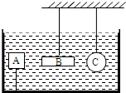
例：如图所示：A为木块，B为铝片，C为铁球，而且V_{A}=V_{B}=V_{C}，把它们都浸没在水中，则它们受到的浮力F_{A}、F_{B}、F_{C}之间的关系是( )
F_{A}＞F_{B}＞F_{C}
B. F_{A}＜F_{B}＜F_{C}
C. F_{A}=F_{B}=F_{C}
D. F_{A}＞F_{B}=F_{C}
C

Slide 20
例：乒乓球从水中上浮到水面的过程中，所受浮力大小如何变化？
先不变后变小

Slide 21
例：下列关于浮力的说法中，正确的是（ ）
A.物体在液体中浸得越深，受到的浮力越大。
B.物体的体积越大，受到浮力越大。
C.物体受的重力越小，受到的浮力越大。
D.物体排开液体的重力越大，受到的浮力越大
D

Slide 22
例：某物体挂在弹簧测力计上，称得其重为90N；把该物体浸没在水中时，弹簧测力计的读数为50N，该物体浸没在水中所受到的浮力是_____N；若该物体有一半体积露出水面时，它受到的浮力是______N，则物体排开液体的体积为_____cm³。
40
20
2000

Slide 23
例： 一个均匀的物体挂在弹测测力计上，静止时测力计的示数为20N；当物体一半浸在水中静止时测力计示数为15N。求：
(1)当物体浸没在水中时，物体所受的浮力。
(2)物体的体积。(3)物体的密度。
解：（1）F_{浮}=G-F_{示}=20N-15N=5N
（2）因为 F_{浮}=ρgV_{排}
所以 V_{排}=F_{浮}／ρ_{水}g＝500cm³
V_{物}=2V_{排}＝1000cm³
（3）因为 ρ=G／gV=2×10³kg/m³

Slide 24
例：在弹簧测力计下悬挂一个金属零件，示数为7.4N。当把零件浸没在密度为0.8×10³kg/m³的油中时，测力计的示数为6.6N。求：（1）金属零件在油中受到的浮力；
（2）金属零件的体积；
（3）金属零件的密度。
解：（1）F_{浮}=G-F_{示}=7.4N-6.6N=0.8N
（2）由F_{浮}=ρ_{液}gV_{排}得
F_{浮}
0.8N
V=V_{排}= = =10⁻⁴m³
ρ_{液}g
0.8×10³kg/m³×10N/kg

Slide 25
（3）金属块的重力为7.4N，由G=mg可得：
G
7.4N
m= = =0.74kg
g
10N/kg
m
0.74kg
由m=ρV得金属零件的密度 ρ= = =7.4×10³kg/m³
V
10⁻⁴m³

